Slide 1
電腦視覺原理及應用簡介
Lab5
Edge Detection

Slide 2
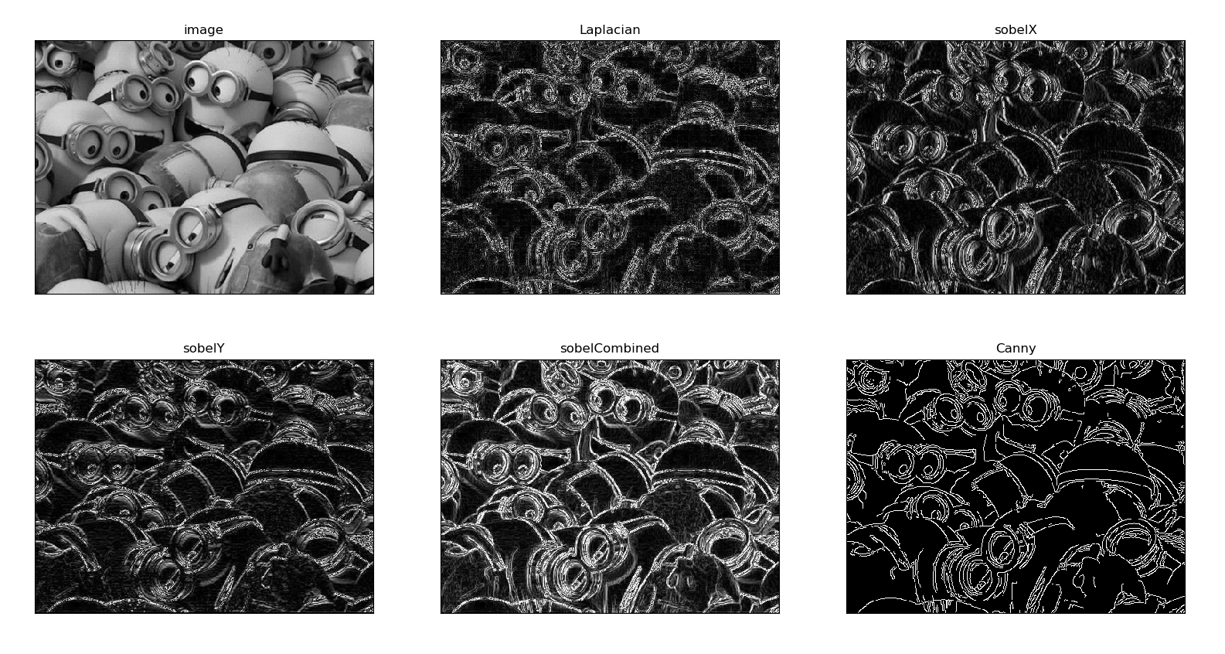

Edge Detection

Slide 3
Edge Detection
cv2.Laplacian()
cv2.Sobel()
cv2.Canny()

Slide 4
Assignment
請自行寫程式，實現Sobel function，不可以用 cv2.sobel()。
Horizontal edges and Vertical edges of Sobel
Hint:
  Create a array of mask
  Use mask to get the result image

Slide 5
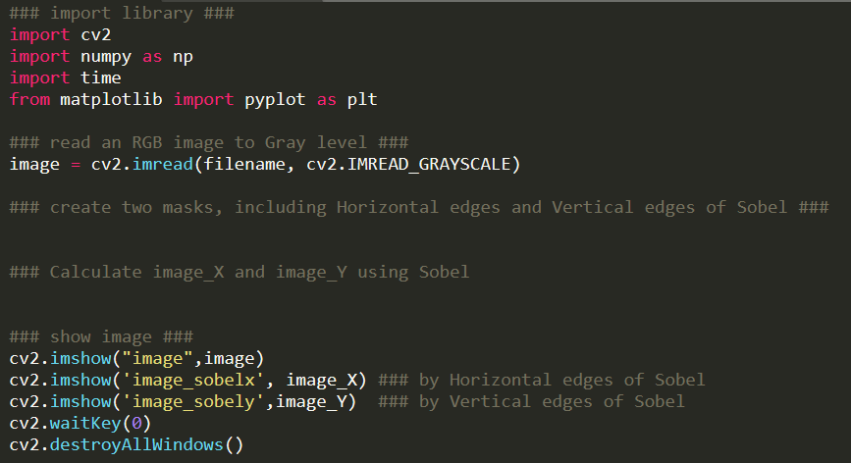
Assignment(cont.)

Slide 6
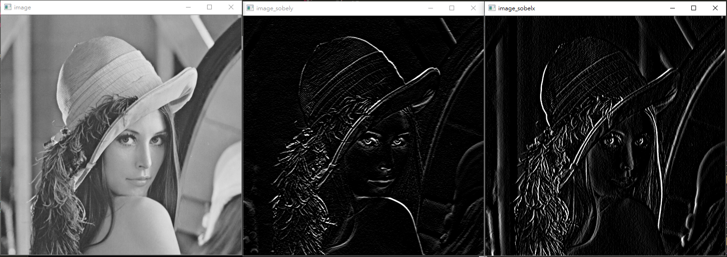
Demo

